Slide 1
第二章 逻辑代数基础
2.1 逻辑代数的基本概念
2.2 逻辑代数的基本定理和规律
2.3 逻辑函数表达式的形式与变换
2.4 逻辑函数的化简

Slide 2
2.1.1 三种基本运算
前面介绍了数字信号是离散信号，其变量只有两种取值，故称双值变量。
电路表示：高电位(U_{H})、低电位(U_{L})
双值
代数表示：两个符号“1”、“0”
一、逻辑代数的定义
定义：逻辑代数L是一个封闭的代数系统，它由一个逻辑变量集K、常量0和1以及“逻辑乘(与)”、 “逻辑加(或)”、“逻辑反(非)”三种基本运算所构成，记为： L={ K , + , · , - , 0 , 1 }

Slide 3
二、逻辑代数的三个基本运算
1、与运算
A
B
E
F
若定义开关闭合为1，断开为0。灯亮为1，灯灭为0。
真值表
功能表
A B F
A B F
0 0 0
断 断 灭
0 1 0
断 闭 灭
1 0 0
闭 断 灭
1 1 1
闭 闭 亮

Slide 4
定义：某个事件受若干个条件影响，若所有的条件都齐备，该事件才能成立，这样的逻辑关系被称为逻辑乘(与)。
即 F＝f(A，B)＝A∧B=A·B＝AB
实现逻辑乘的逻辑电路称为与门。
与门的逻辑符号为：
A
A
A
F
&
F
F
B
B
B
曾用符号
国标符号
美国符号

Slide 5
A
2、或运算
若定义开关闭合为1，断开为0。灯亮为1，灯灭为0。
E
F
B
真值表
功能表
A B F
A B F
0 0 0
断 断
灭
0 1 1
断 闭
亮
1 0 1
闭 断
亮
1 1 1
闭 闭
亮

Slide 6
定义：一个事件的成立与否有许多条件，只要其中一个或几个条件成立，事件便成立，这样的逻辑关系被称逻辑加（或）。
即：F＝f(A，B)＝A∨B＝A＋B
实现逻辑加的电路称或门。
或门的逻辑符号为：
A
A
A
+
F
≥1
F
F
B
B
B
曾用符号
国标符号
美国符号

Slide 7
R
3、非运算
若定义开关闭合为1，断开为0。灯亮为1，灯灭为0。
E
A
F
真值表
功能表
A F
A F
0 1
断 亮
1 0
闭 灭

Slide 8
定义：一个事件的成立取决于条件的否定，即事件与事件的成立条件之间构成矛盾，这样的逻辑关系称逻辑反（非）。
函数式为：F＝A 。
完成逻辑反运算的电路称非门。
非门的逻辑符号为：
A
F=A
A
1
F=A
A
F=A
曾用符号
国标符号
美国符号

Slide 9
2.1.2逻辑函数及逻辑函数间的相等
一、逻辑函数的定义
(1)逻辑变量和逻辑函数的取值只有0和1。
(2)函数和变量之间的关系由“与、或、非”三种基本运算决定。
设某一逻辑电路的输入为A₁A₂……A_{n}，输出函数为F，当A₁A₂……A_{n}的值确定之后，F的值就唯一的确定了，则称F为A₁A₂……A_{n}的逻辑函数。记为： F＝f(A₁A₂……A_{n})

Slide 10
二、逻辑函数的相等
设有F₁＝f₁(A₁A₂……A_{n})、F₂=f₂(A₁A₂……A_{n})如果对应A₁A₂……A_{n}的任一组取值，F₁和F₂的值都相等，则称F₁和F₂相等。计为F₁＝F₂ 。
判断两个逻辑表达式是否相等的方法有：
1、列表法
2、利用逻辑代数的公理、定理和规则证明。

Slide 11
2.1.3 逻辑函数的表示方法
一、真值表
主要用于直观的观察变量和函数之间的关系 *
二、逻辑函数表达式
主要用于获得逻辑电路图 *
三、卡诺图
主要用于逻辑函数化简
四、时序图、时间图
主要用于观察工作波形 *

Slide 12







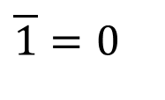

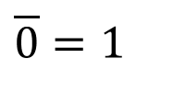
2.2 逻辑代数的基本定理和规律
2.2.1 逻辑代数的基本定理
一、公理
$$0⋅0=0$$
$$1+1=1$$
$$0⋅1=0$$
$$1+0=1$$
$$1⋅0=0$$
$$0+1=1$$
$$1⋅1=1$$
$$0+0=0$$
$$\overline{0}=1$$
$$\overline{1}=0$$

Slide 13
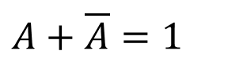

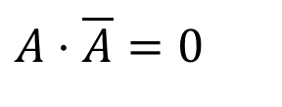







二、公式(可由公理推出)
$$0⋅A=0$$
$$1+A=1$$
$$1⋅A=A$$
$$0+A=A$$
$$A⋅A=A$$
$$A+A=A$$
$$A⋅\overline{A}=0$$
$$A+\overline{A}=1$$
三、交换律
$$A⋅B=B⋅A$$
$$A+B=B+A$$

Slide 14
四、结合律
A(BC)=(AB)C=(AC)B
A+(B+C)=(A+B)+C=(A+C)+B
五、分配律
A(B+C)=AB+AC
A+BC=(A+B)·(A+C) 加法的分配律
证:右式=AA+AC+AB+BC=A+AC+AB+BC
=A(1+C+B)+BC=A+BC=左式

Slide 15









六、摩根律
$$\overline{AB}=\overline{A}+\overline{B}$$
$$\overline{A+B}=\overline{A}⋅\overline{B}$$
证：用真值表法证明
$$\overline{AB}=\overline{A}+\overline{B}$$
$$\overline{A⋅B}$$
$$\overline{A}$$
$$\overline{B}$$
$$\overline{A}+\overline{B}$$
$$A$$
$$B$$
$$A⋅B$$
0 0 0 1 1 1 1
0 1 0 1 1 0 1
1 0 0 1 0 1 1
1 1 1 0 0 0 0

Slide 16
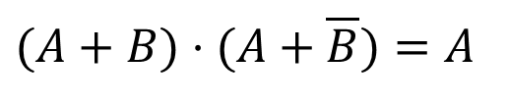


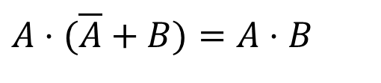

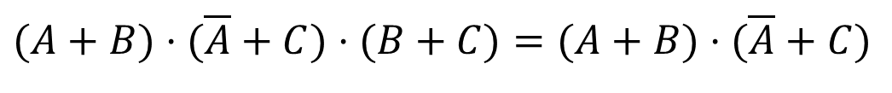


七、其他常用公式
吸收律：
$$A+AB=A$$
$$A⋅(A+B)=A$$
消去律：
$$A+\overline{A}B=A+B$$
$$A⋅(\overline{A}+B)=A⋅B$$
其它：
$$AB+A\overline{B}=A$$
$$(A+B)⋅(A+\overline{B})=A$$
$$AB+\overline{A}C+BC=AB+\overline{A}C$$
冗余律
$$(A+B)⋅(\overline{A}+C)⋅(B+C)=(A+B)⋅(\overline{A}+C)$$
添加律
在两个乘积项中，若有一个变量是互反的，那么由这两个乘积项中的其它变量组成的新的乘积项就是多余的，可以消去。

Slide 17

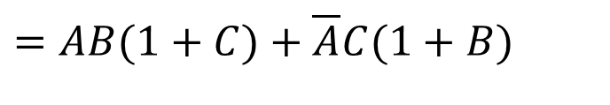
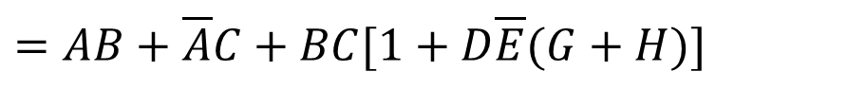
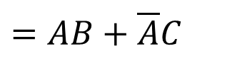
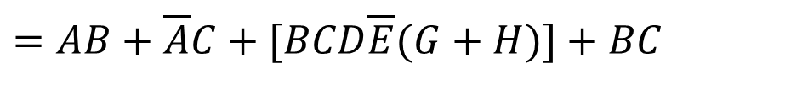

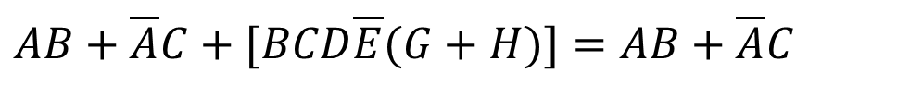
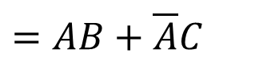
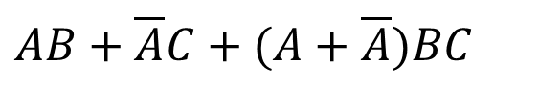

证明冗余律：
$$AB+\overline{A}C+BC=AB+\overline{A}C$$
左式=
$$AB+\overline{A}C+(A+\overline{A})BC$$
$$=AB+\overline{A}C+ABC+\overline{A}BC$$
$$=AB(1+C)+\overline{A}C(1+B)$$
$$=AB+\overline{A}C$$
= 右式
冗余律推广：
$$AB+\overline{A}C+[BCD\overline{E}(G+H)]=AB+\overline{A}C$$
证明：
左式
$$=AB+\overline{A}C+[BCD\overline{E}(G+H)]+BC$$
$$=AB+\overline{A}C+BC[1+D\overline{E}(G+H)]$$
$$=AB+\overline{A}C+BC$$
$$=AB+\overline{A}C$$
= 右式

Slide 18
2.2.3 几种导出(复合)的运算
工程上常用的有：与非、或非、与或非、异或、同或。
A
＆
F
B
A
F＝AB
A
F
A
F
＆
1
B
B
B
A
F＝A＋B
A
＋
A
F
F
1
B
≥1
B
≥1
B
A
F
B

Slide 19
A
B
F
+
C
D
A
&
B
F=AB+CD
≥1
1
A
＆
B
F
C
&
≥1
D
C
D
A
B
F
C
D

Slide 20








异或
$$F=A$$
$$B$$
$$=A\overline{B}+\overline{A}B$$
$$⊕$$
同或
$$F=A$$
$$B$$
$$=AB+\overline{A}⋅\overline{B}$$
异或门的逻辑符号:
A
A
A
F
F
F
B
$$⊕$$
B
=1
B
曾用符号
国标符号
美国符号
同或门的逻辑符号:
A
A
A
F
=1
F
F
B
B
B
曾用符号
国标符号
美国符号

Slide 21

异或和同或的真值表如下:
A B A B A B
$$⊕$$
0 0 0 1
0 1 1 0
1 0 1 0
1 1 0 1
结论：偶数个变量的异或和同或是互反的，奇数个变量的异或和同或是相同的。

Slide 22



异或和同或的基本运算公式
(1) 1 0=0 1=1 0 1=1 0=0
$$⊕$$
$$⊕$$
0 0=0 1 1=1
$$⊕$$
1 1=0 0 0=1
$$⊕$$
(2) 0 A=A 1 A=A
$$⊕$$
1 A=A 0 A=A
$$⊕$$
A A=0 A A=1
$$⊕$$
A A=1 A A=0
$$⊕$$

Slide 23






(3) 交换律
A B=B A A B=B A
$$⊕$$
$$⊕$$
(4) 结合律
A (B C)=(A B) C
$$⊕$$
$$⊕$$
$$⊕$$
$$⊕$$
A (B C)=(A B) C
(5) 分配律
A(B C)=AB AC
$$⊕$$
$$⊕$$
证: 右式=ABAC+ABAC=AB(A+C)+AC(A+B)
=ABC+ABC=A(B C)=左式
$$⊕$$

Slide 24


A+(B C)=(A+B) (A+C)
证:右式=A+BA+C+(A+B)(A+C)=ABC+A+BC
=A+BC+BC=A+(B C)=左式
(6) 因果互换律
A B C
0 0 0
0 1 1
0 1
1 1 0
若 A B=C 则 A C=B 或 B C=A
$$⊕$$
$$⊕$$
$$⊕$$
若 A B=C 则 A C=B 或 B C=A

Slide 25




(7) 常用式子
1 (1的个数为奇数)
A₁ A₂ A_{n}=
$$⊕$$
$$⊕$$
$$⋅⋅⋅$$
$$⊕$$
0 (1的个数为偶数)
1 (0的个数为偶数)
A₁ A₂ A_{n}=
$$⋅⋅⋅$$
0 (0的个数为奇数)

Slide 26
2.2.4 正逻辑与负逻辑
各种逻辑运算最终是通过相应的逻辑门来实现的。如果把门电路的输入、输出电压的高电平赋值为“1”，低电平赋值为“0”，这种关系称为正逻辑关系。
如果把门电路的输入、输出电压的高电平赋值为“ 0”，低电平赋值为“ 1”，这种关系称为负逻辑关系。

Slide 27
同一个逻辑电路，在不同的逻辑假定下，其逻辑功能是完全不同的。
如下表：
正逻辑 负逻辑
与门 或门
或门 与门
与非门 或非门
或非门 与非门
异或门 同或门
同或门 异或门

Slide 28
由上可见：同一个电路的正逻辑表达式与负逻辑表达式互为对偶式。
如：正逻辑与门F=AB，对应负逻辑的或门F=A+B。
A
F
≥1
&
B

Slide 29
例：正逻辑的与门等价负逻辑的或门
电平表 正逻辑 负逻辑
输入 输出 真值表 真值表
V_{A} V_{B} V_{F} A B F A B F
0V 0V 0V 0 0 0 1 1 1
0V +3.6V 0V 0 1 0 1 0 1
+3.6V 0V 0V 1 0 0 0 1 1
+3.6V +3.6V +3.6V 1 1 1 0 0 0

Slide 30
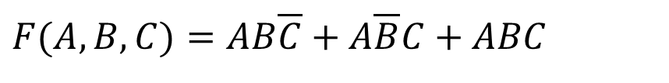
2.3.1 逻辑函数表达式的形式与变换
2.3.1 逻辑函数表达式的基本形式
标准式的定义：n个变量组成的函数式，其中每个变量在函数式的每一项中都必须以原变量或反变量的形式出现且仅出现一次。
一、标准与或式(积之和)、最小项和式
如:
$$F(A,B,C)=AB\overline{C}+A\overline{B}C+ABC$$
二、标准或与式(和之积)、最大项积式
如:
$$F(A,B,C)=(\overline{A}+B+\overline{C})(A+\overline{B}+C)(A+B+C)$$

Slide 31
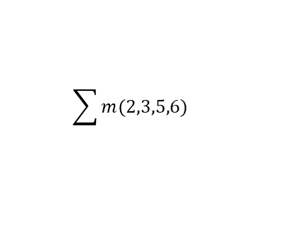
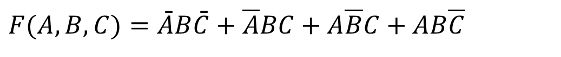
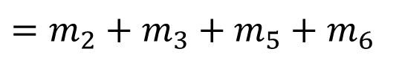
2.3.2 逻辑函数的标准形式
一、最小项
定义：如果一个具有n个变量的函数的积项包含全部n个变量，每个变量都以原变量或反变量的形式出现一次，则这个积项称为最小项。
若一个函数完全由最小项组成，则称其为标准与或(积之和)表达式。
在最小项中，将积项中的原变量看作1，反变量看作0。
如：
$$F(A,B,C)=\bar{A}B\bar{C}+\overline{A}BC+A\overline{B}C+AB\overline{C}$$
$$=m_{2}+m_{3}+m_{5}+m_{6}$$
=
$$\sum{m(2,3,5,6)}$$

Slide 32
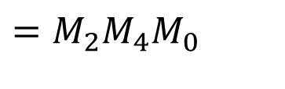
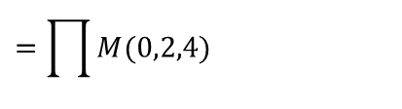
二、最大项
定义：如果一个具有n个变量的函数的“和”项包含全部n个变量，且每个变量都以原变量或反变量的形式出现一次，则这个“和”项称为最大项。
若一个函数完全由最大项组成，则称为标准或与(和之积)表达式。
在最大项中，将和项中的原变量看作0，反变量看作1。
如：
$$F(A,B,C)=(A+\overline{B}+C)(\overline{A}+B+C)(A+B+C)$$
$$=M_{2}M_{4}M_{0}$$
$$=\prod{M(0,2,4)}$$

Slide 33

2.3.3 逻辑函数表达式的转换
即将任意形式的表达式转换成“最小项之和”及“最大项之积”的形式。
一、代数转换法
用代数法求一个函数的“最小项之和”的形式：
第一步：将函数式变换成一般“与或”表达式
第二步：反复使用 ，将表达式中所有非最小项的“与项”扩展成最小项。
$$A=A(B+\overline{B})$$

Slide 34

用代数法求一个函数的“最大项之积”的形式：
第一步：将函数表达式转换成一般“或与”式。
$$A=(A+B)(A+\overline{B})$$
第二步：反复利用 把表达式中非最大项的“或项”扩展成最大项。

Slide 35

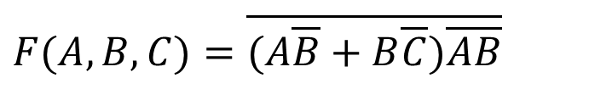

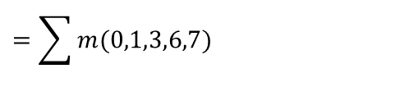
$$F(A,B,C)=\overline{(A\overline{B}+B\overline{C})\overline{AB}}$$
例1: 将 转换成最小项之和。
解：(1)将表达式变换成“与或”表达式
$$F(A,B,C)=\overline{(A\overline{B}+B\overline{C})\overline{AB}}=(\overline{A}+B)(\overline{B}+C)+AB$$
$$=\overline{A}⋅\overline{B}+\overline{A}C+BC+AB$$
(2)变换为标准积之和
$$F=\overline{A}⋅\overline{B}(C+\overline{C})+\overline{A}C(B+\overline{B})+BC(A+\overline{A})+AB(C+\overline{C})$$
$$=\overline{A}⋅\overline{B}⋅\overline{C}+\overline{A}⋅\overline{B}C+\overline{A}BC+AB\overline{C}+ABC$$
$$=m_{0}+m_{1}+m_{3}+m_{6}+m_{7}$$
$$=\sum{m(0,1,3,6,7)}$$

Slide 36
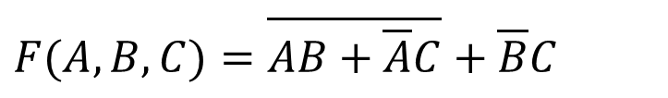


$$F(A,B,C)=\overline{AB+\overline{A}C}+\overline{B}C$$
例2：将 变换成最大项之积。
解：(1)将表达式变换成“或与”表达式
$$F(A,B,C)=\overline{AB+\overline{A}C}+\overline{B}C=\overline{AB}⋅\overline{\overline{A}C}+\overline{B}C$$
$$=(\overline{A}+\overline{B})(A+\overline{C})+\overline{B}C$$
利用加法的分配律进行拆分
$$F=[(\overline{A}+\overline{B})(A+\overline{C})+\overline{B}][(\overline{A}+\overline{B})(A+\overline{C})+C]$$
$$=(\overline{A}+\overline{B}+\overline{B})(A+\overline{C}+\overline{B})(\overline{A}+\overline{B}+C)(A+\overline{C}+C)$$
$$=(\overline{A}+\overline{B})(A+\overline{B}+\overline{C})(\overline{A}+\overline{B}+C)$$

Slide 37

(2)将表达式变换成标准“或与”表达式
F$=(\overline{A}+\overline{B})(A+\overline{B}+\overline{C})(\overline{A}+\overline{B}+C)$
$$=(\left(\overline{A}+\overline{B}\right)+C)((\overline{A}+\overline{B)}+\overline{C})((A+\overline{B}+\overline{C})(\overline{A}+\overline{B}+C)$$
=$(\left(\overline{A}+\overline{B}\right)+C)((\overline{A}+\overline{B)}+\overline{C})((A+\overline{B}+\overline{C})$

Slide 38

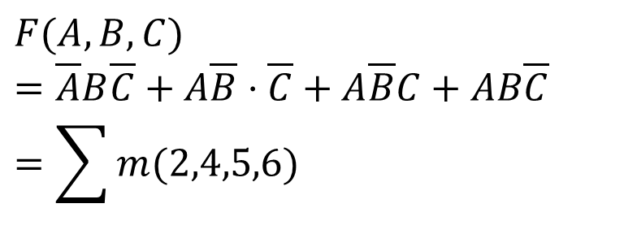
二、真值表转换法
例1：将 表示成最小项之和。
$$F(A,B,C)=A\overline{B}+B\overline{C}$$
A B C F
根据真值表可得：
0 0 0 0
0 0 1 0
$$F(A,B,C) \\ =\overline{A}B\overline{C}+A\overline{B}⋅\overline{C}+A\overline{B}C+AB\overline{C} \\ =\sum{m(2,4,5,6)}$$
0 1 0 1
0 1 1 0
1 0 0 1
1 0 1 1
1 1 0 1
1 1 1 0

Slide 39
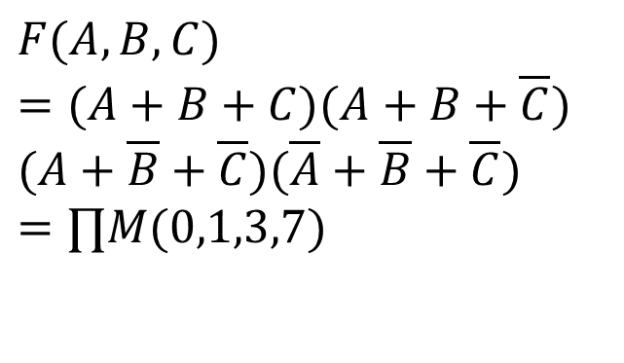

例2：将例1的式子表示成最大项之积。
$$F(A,B,C)=A\overline{B}+B\overline{C}$$
A B C F
$$F(A,B,C) \\ =(A+B+C)(A+B+\overline{C}) \\ (A+\overline{B}+\overline{C})(\overline{A}+\overline{B}+\overline{C}) \\ =∏M(0,1,3,7)$$
0 0 0 0
0 0 1 0
0 1 0 1
0 1 1 0
1 0 0 1
1 0 1 1
1 1 0 1
1 1 1 0

Slide 40
2.4 逻辑函数的化简
化简的目的：降低成本；提高可靠性；提高工作速度。
2.4.1 公式法化简
最简的含义：
(1)乘积项(或和项)最少；
(2)每项中变量数最少。
化简方法:
(1)公式法(利用公理、定理和规则)
(2)卡诺图法
(3)列表法

Slide 41









一、与或式化简
1、并项法：利用定理
$$AB+A\overline{B}=A$$
例1：
$$A\overline{B}C+A\overline{B}⋅\overline{C}=A\overline{B}$$
$$AB\overline{C}+A\overline{B\overline{C}}=A$$
2、吸收法：利用定理
$$A+AB=A$$
例2：
$$\overline{A}B+\overline{A}BCD(E+F)=\overline{A}B$$
3、消去法：利用定理
$$A+\overline{A}B=A+B$$
例3：
$$\overline{A}+AC+\overline{C}D$$
$$=\overline{A}+C+\overline{C}D$$
$$=\overline{A}+C+D$$

Slide 42









4、配项法，利用 及
$$A⋅1=A$$
$$A+\overline{A}=1$$
例4：
$$A\overline{B}+B\overline{C}+\overline{B}C+\overline{A}B$$
$$=A\overline{B}+B\overline{C}+(A+\overline{A})\overline{B}C+(C+\overline{C})\overline{A}B$$
$$=A\overline{B}+B\overline{C}+A\overline{B}C+\overline{A}⋅\overline{B}C+\overline{A}BC+\overline{A}B\overline{C}$$
$$=A\overline{B}+B\overline{C}+\overline{A}C$$
例5：
$$F(A,B,C)=A\overline{B}+ACD+\overline{A}⋅\overline{B}+\overline{A}CD$$
$$=A(\overline{B}+CD)+\overline{A}(\overline{B}+CD)$$
$$=\overline{B}+CD$$
例6：
$$F(A,B,C,D)=AB+AB\overline{C}+ABD+AB(\overline{C}+\overline{D})$$
$$=AB[1+\overline{C}+D+(\overline{C}+\overline{D})]$$
$$=AB$$

Slide 43





例7:
$$F(A,B,C,D)=A\overline{B}C\overline{D}+\overline{A}E+BE+C\overline{D}E$$
$$=A\overline{B}C\overline{D}+E(\overline{A}+B)+C\overline{D}E$$
$$=A\overline{B}C\overline{D}+E\overline{A\overline{B}}+C\overline{D}E$$
$$=A\overline{B}C\overline{D}+E\overline{A\overline{B}}$$
例8:
$$F=AC+\overline{B}C+B\overline{D}+C\overline{D}+A(B+\overline{C})+\overline{A}BC\overline{D}+A\overline{B}DE$$
$$=AC+\overline{B}C+B\overline{D}+C\overline{D}+A\overline{\overline{B}C}+A\overline{B}DE$$
$$=AC+\overline{B}C+B\overline{D}+C\overline{D}+A+A\overline{B}DE$$
$$=A+\overline{B}C+B\overline{D}+C\overline{D}$$
$$=A+\overline{B}C+B\overline{D}$$

Slide 44




二、或与式化简
对于或与式的化简，可以直接用公理、定理进行化简，也可以先用对偶规则把F的或与式转换成F’的与或式，化简得到F’的最简与或式后，再用对偶规则把F’转换成F的最简或与式。
例1:
$$F=(A+B)(A+\overline{B})(B+C)(A+C+D)$$
$$F^{′}=AB+A\overline{B}+BC+ACD$$
$$=A+BC+ACD$$
$$=A+BC$$
$$F=(F^{′})^{′}=A(B+C)$$

Slide 45

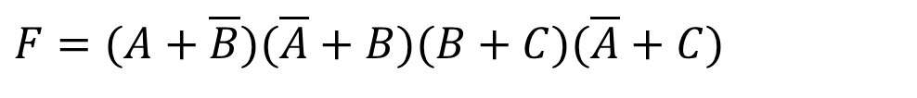
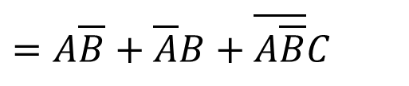
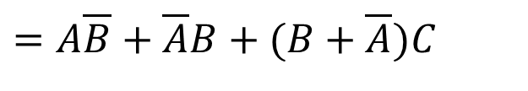
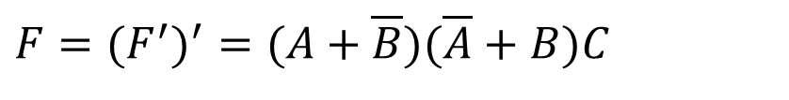

例2:
$$F=(A+\overline{B})(\overline{A}+B)(B+C)(\overline{A}+C)$$
$$F^{′}=A\overline{B}+\overline{A}B+BC+\overline{A}C$$
$$=A\overline{B}+\overline{A}B+(B+\overline{A})C$$
$$=A\overline{B}+\overline{A}B+\overline{A\overline{B}}C$$
$$=A\overline{B}+\overline{A}B+C$$
$$F=(F^{′})^{′}=(A+\overline{B})(\overline{A}+B)C$$

